Slide 1

Mail Académique
-
Transferts et Réponses

Slide 2
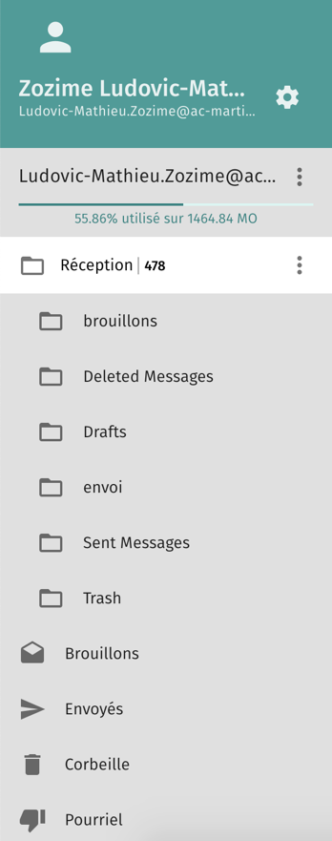
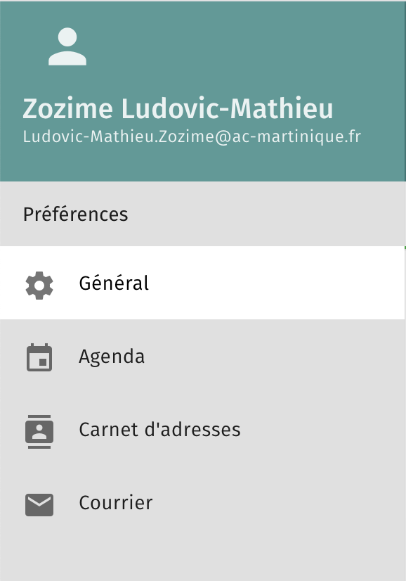
Configurer un transfert depuis le mail académique
1. Cliquer sur « Préférences »…
2. Puis sur « Courrier »

Slide 3
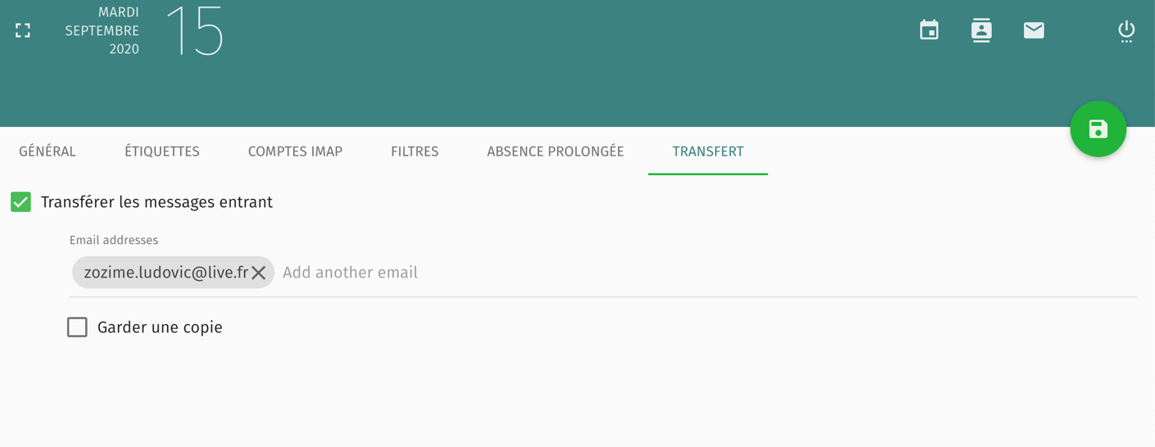
Configurer un transfert depuis le mail académique
1. Cliquer sur « Transfert »…
4. Enregistrer
3. Renseigner le mail pour le transfert
2. Activer le transfert

Slide 4
Utiliser son Webmail personnel pour envoyer des messages avec son adresse académique
Vous devez chercher dans les paramètres de votre webmail la fonctionnalité qui permet « d’envoyer des e-mails en tant que » ou « envoyer des mails depuis ma boite avec un autre alias »
Fonctionnalité présentante pour la majorité des webmail.
Service non disponible depuis le webmail d’ORANGE
Une fois le service activé, pensez à configurer certains paramètresutiles :
-En réponse avec un message utilisation de l’adresse à laquelle a été envoyé le message
- Délégation des droits sur les marquages « lu » et « non lu »
-faire attention à la gestion des alias pour votre webmail

Slide 5

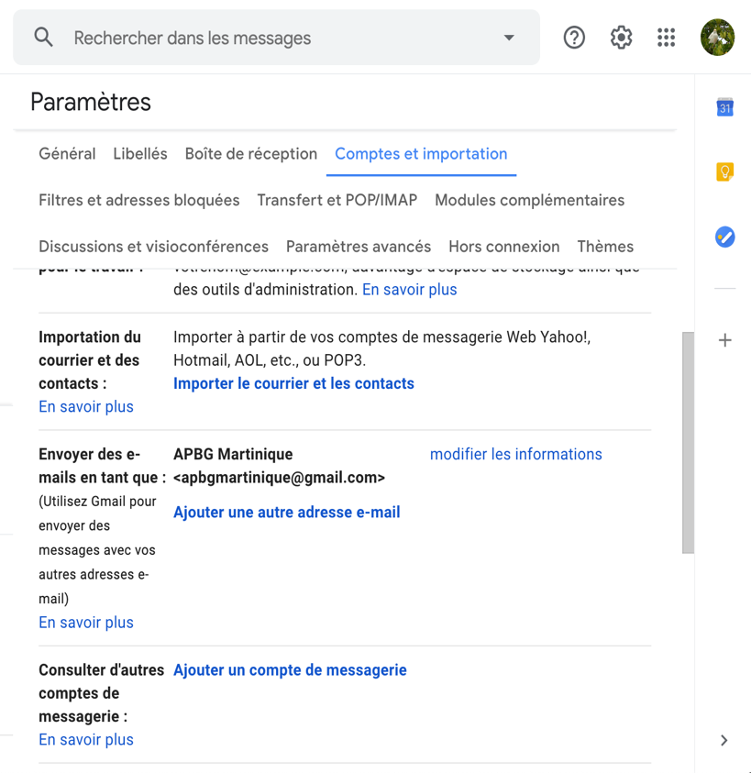
Procédure Webmail GMAIL
1. Paramètres/ afficher tous les paramètres
2. Sélectionner l’onglet Comptes et importation (ou comptes)
3. cliquez sur Ajouter une autre adresse e-mail.
Saisissez votre nom et l'adresse d'expédition que vous souhaitez utiliser.

Slide 6
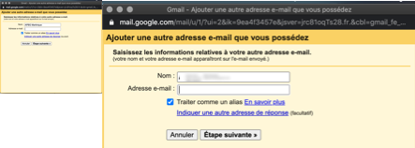
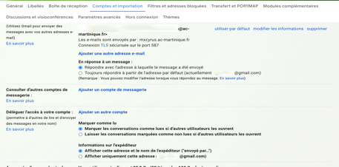
4. Saisissez votre nom et l'adresse d'expédition que vous souhaitez utiliser.
5.Cliquez sur Étape suivante puis Envoyer la validation.
6. Se connecter à son Webmail professionnel
7. Cliquer sur le lien de validation envoyé par votre adresse Gmail à votre adresse mail professionnelle
8. Configurer les paramètres du transfert

Slide 7
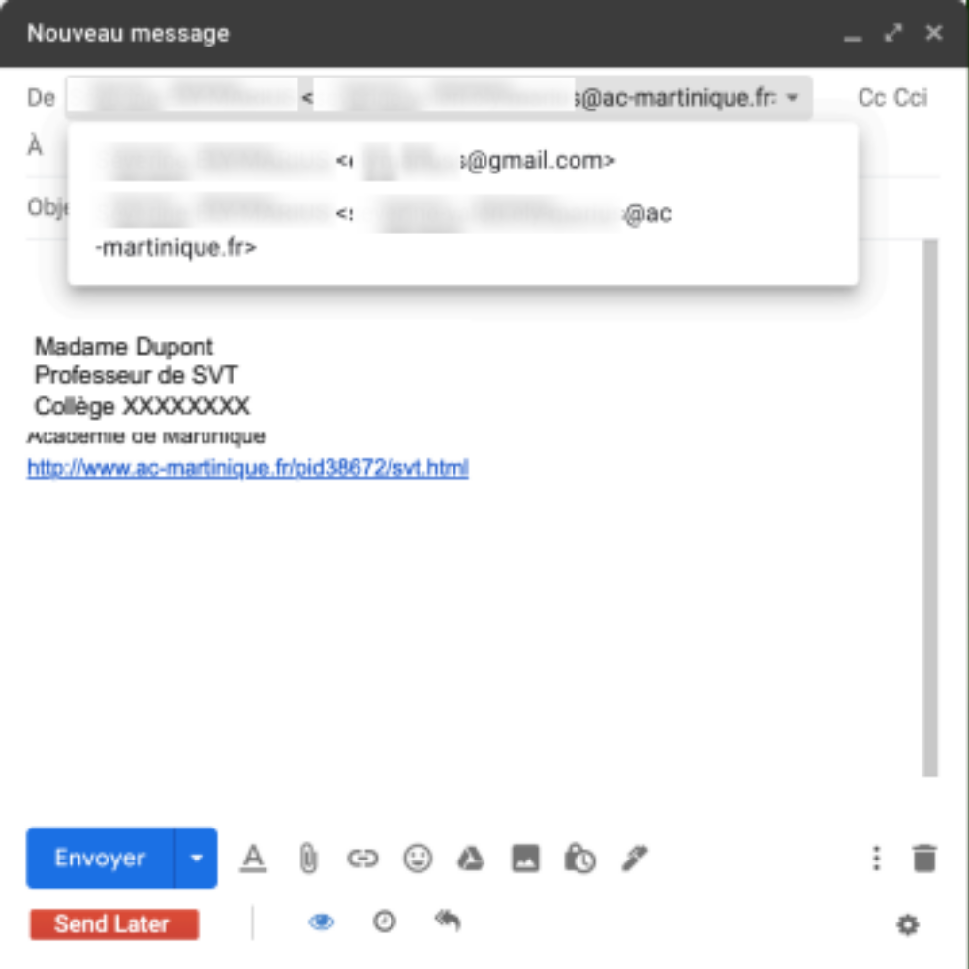
Possibilité de choisir son adresse d’expédition
Penser à faire la sélection si vous n’avez pas cocher dans les paramètres
« Répondre avec l’adresse à laquelle le mail a été envoyé »
Possibilité d’ajouter une signature automatique

Slide 8
Contacter l’équipe numérique:
Séverine ELY-MARIUS, IAN –SVT severine-valeri.ely-marius@ac-martinique.fr
Ludovic ZOZIME, Référent académique pour les ressources du 2nd degré
Ludovic-Mathieu.Zozime@ac-martinique.fr

